Slide 1
Лекция #5
Делегаты. События. Коллекции. Список. Словарь. Производительность операций на коллекциях

Slide 2
делегаты
Делегат это объект, который может ссылаться на метод.
Когда создается делегат, то создается объект, содержащий ссылку на метод. Делегат позволяет вызвать метод, на который он ссылается.
Один и тот же делегат можно использовать для вызова разных методов при выполнении программы. Для этого надо изменить метод, на который ссылается делегат.
Метод вызываемый делегатом определяется на этапе выполнения программы, а не на этапе компиляции. В этой гибкости и заключается преимущества использования делегатов.
Формализм объявления делегата:
delegate возвращаемый_тип имя( список_параметров);
Список_параметров называется сигнатурой.
Возвращаемый_тип – это тип возвращаемый методами, которые будут вызываться этим делегатом.

Slide 3
делегаты: события
События – это механизм автоматического уведомление о том, что произошло некоторое событие.
События работают так:
Объект, проявляющий интерес к конкретному событию, регистрирует обработчик этого события
Когда событие происходит, вызываются все зарегистрированные обработчики этого события.
Обработчики события обычно представлены делегатами.
События являются членами класса и объявляются с помощью ключевого слова event
Формализм объявления:
event делегат_события имя_события
делегат_события – имя делегата, используемого для поддержки события
имя_события – конкретный объект объявляемого события

Slide 4
Коллекции
Интерфейс | Описание
IEnumerable<T> | Интерфейс IEnumerable необходим для конструкции foreach. Интерфейс объявляет метод GetEnumerator, который возвращает энумератор, который реализует интерфейс IEnumerator.
ICollection<T> | Реализуется универсальными классами коллекций. Так вы можете получить число элементов в коллекции(Count) и копировать коллекцию в массив(CopyTo). Также можете добавлять и удалять элементы коллекции(Add, Remove, Clear)
IList<T> | Интерфейс для списков элементов с возможностью доступа по позиции или индексу. Интерфейс объявляет индексатор, а также способы вставки или удаления элементов по индексу (Insert, RemoveAt). IList<T> наследуется от ICollection<T>
ISet<T> | Интерфейс реализуется наборами. Позволяет создавать объединения из различных Set’ов, находить пересечения наборов и определять пересекающиеся множества. Наследуется от ICollection<T>.

Slide 5
Коллекции
Интерфейс | Описание
IDictionary<Tkey, TValue> | Интерфейс реализуется классами обобщенных коллекций, у которых есть пары ключ и значение. С помощью этого интерфейса обеспечивается доступ ко всем ключам и значениям, элементы коллекции можно добавлять и удалять. Ключи уникальны.
ILookup<Tkey, TValue> | Совпадает с IDIctionary за одним исключением – элементов с одинаковыми ключами может быть несколько.
IComparer<T> | Интерфейс реализуется компаратором и используется для сортировки элементов внутри коллекции с помощью метода Compare.
IEqualityComparer<T> | Реализуется компаратором, который может быть использован для ключей в словаре. С этим интерфейсом элементы могут быть проверены на равенство.

Slide 6
QUEUE
Члены QUEUE<T> | Описание
Count | Возвращает число элементов в очереди
Enqueue | Добавляет элемент в конец очереди
Dequeue | Считывает и удаляет элемент из головы очереди. Если в очереди нет элементов, то выбрасывается исключение InvalidOperationException.
Peek | Считывает элемент из головы очереди, но не удаляет его.
TrimExcess | Изменяет емкость очереди. Dequeue удаляет элемент из очереди, но не изменяет емкость коллекции. Используйте, чтобы избавиться от пустых элементов коллекции.

Slide 7
STACK
Члены QUEUE<T> | Описание
Count | Возвращает число элементов в стэка
Push | Добавляет элемент на вершину стэка
Pop | Считывает и удаляет элемент из головы стэка. Если в стеке нет элементов, то выбрасывается исключение InvalidOperationException.
Peek | Считывает элемент из головы очереди, но не удаляет его.
Contains | Проверяет, есть ли в стэке элементы и возвращает true, если есть

Slide 8
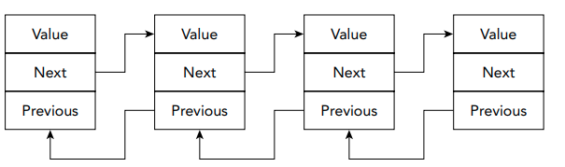
Linked List

Slide 9
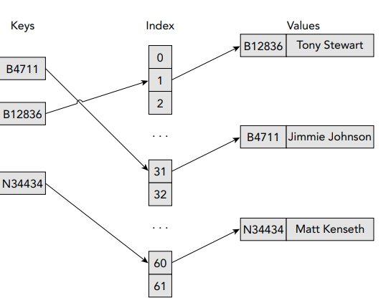
DICTIONARY
Требования к GetHashCode:
Один и тот же объект должен возвращать одинаковое значение.
Разные объекты могут возвращать одинаковое значение
Не должны выбрасываться исключения.
Метод должен использовать как минимум одно поле экземпляра.
Хэш не должен меняться на протяжении всего времени жизни объекта.
Рекомендации:
Алгоритм должен быть простой и быстрый.
Значение хэш-кода должно быть равномерно распределено по всему диапазону чисел, которые может хранить int.

Slide 10
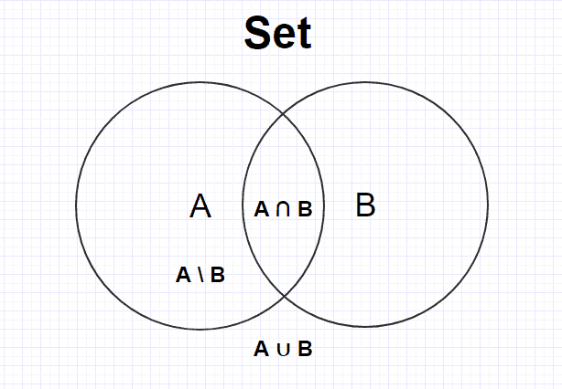
Множество(SET)
Add — добавление элемента. Если такой элемент уже присутствует, то он не будет добавлен.
Remove — удаление элемента из множества.
Union — объединение множеств. Создается новое множество, включающее в себя все элементы из множества А и множества В. Если элемент содержится в обоих множествах, он будет добавлен однократно.
Difference — разность множеств. Создается новое множество, включающее в себя все элементы множества А, которые не входят в множество В.
Intersection — пересечение множеств. Создается новое множество, включающее в себя все элементы входящие одновременно и в множество А, и в множество В.
Subset — проверка на подмножество. Чтобы быть подмножеством, все элементы множества А должны содержаться в множестве В. Тогда А является подмножеством множества В.

Slide 11
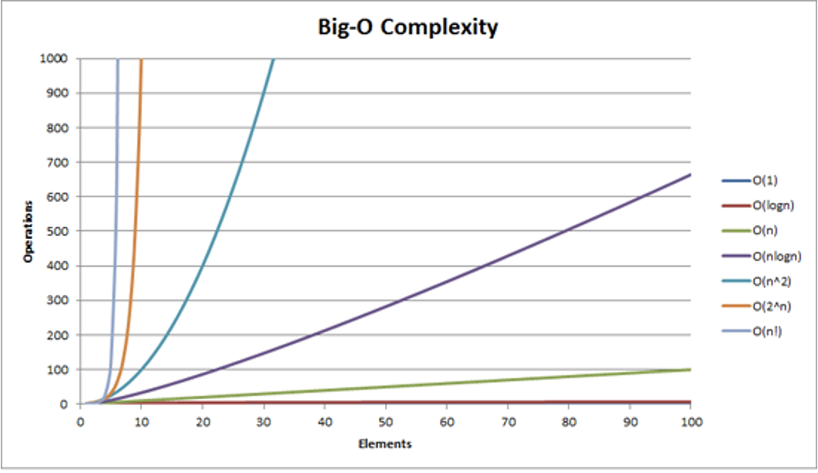
производительность
O(1) – время, необходимое для выполнения операции постоянно и не зависит от числа элементов в коллекции.
O(logn) – время, необходимое на выполнение операции, растет с каждым элементом в коллекции, но рост времени не линейный, а логарифмический.
O(n) – время, необходимое на выполнение операции прямопропорционально числу элементов коллекции.

Slide 12
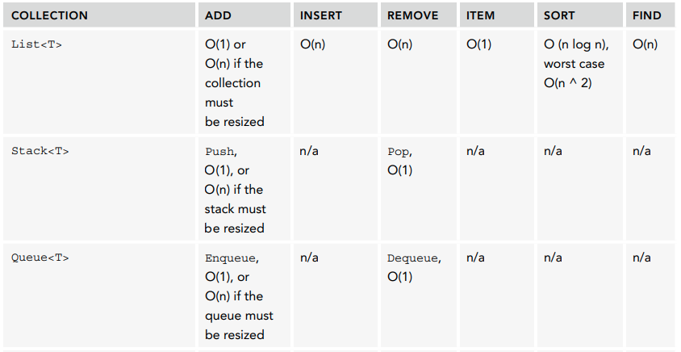
производительность

Slide 13
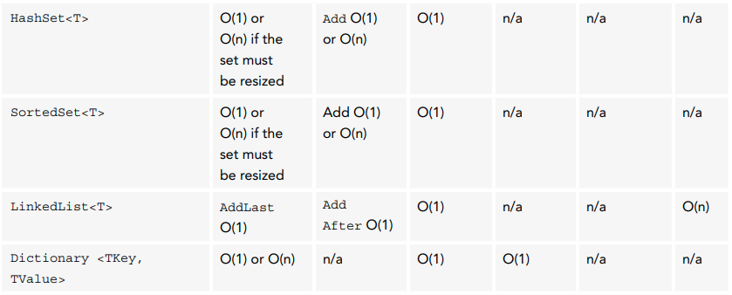
производительность

Slide 14
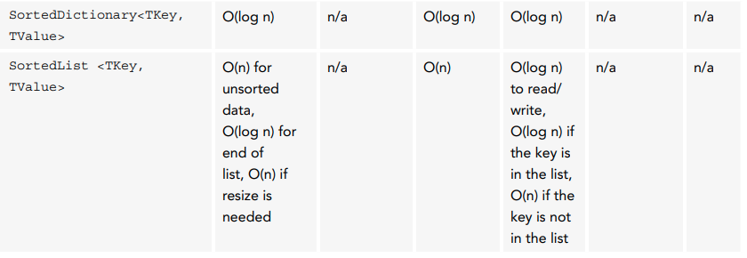
производительность

Slide 15
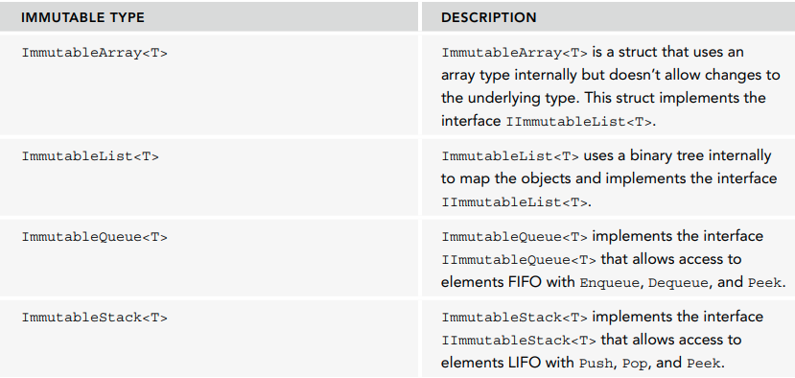
Неизменяемые коллекции и интерфейсы

Slide 16
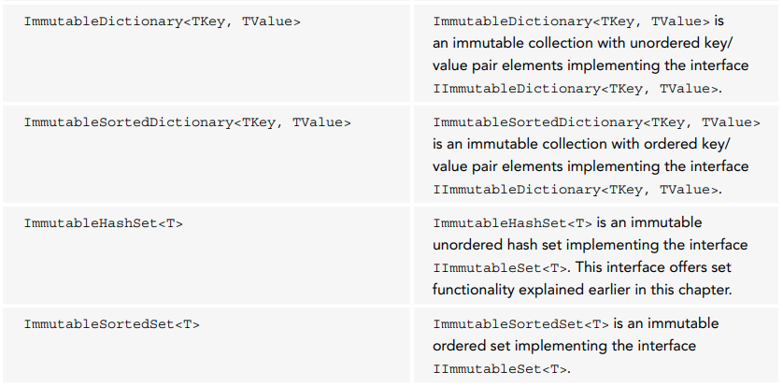
Неизменяемые коллекции и интерфейсы

Slide 17
Вопросы для самоконтроля
Что такое делегат(delegate)? В чем заключается «техника предположения делегата»?
Разница между Action<T> и Func<T>.
Какой делегат называется многоадресным?
Синтаксис лямбда-выражения. Что такое замыкание?
Что такое событие(event)? Какой шаблон разработки строится на событиях?
Перечислите существующие типы коллекций.
Алгоритмы обслуживания типов Stack<T> и Queue<T>.
В каком пространстве имен описаны неизменяемые коллекции?

Slide 18
Источники и ресурсы
https://docs.microsoft.com/ru-ru/dotnet/api/system.collections.generic?view=net-6.0
https://www.c-sharpcorner.com/UploadFile/d6fefe/generic-collection-classes-in-C-Sharp/

